Slide 1

Tragflügel und Fachwerk
Manuel Baumann Pavel Buran
Christoph Menzel Frank Wagner
23. April 2009

Slide 2

Mathematische Modellierung des Tragflügels
FEM: Prinzip der Diskretisierung
Statischer Fall
Dynamischer Fall
Fachwerk aus mehreren Balken
23. April 2009

Slide 3
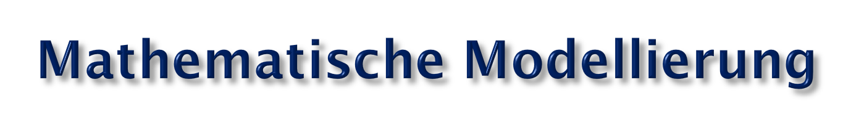
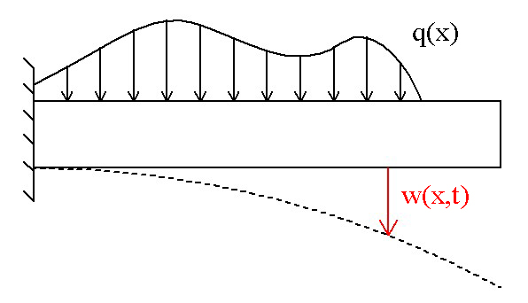
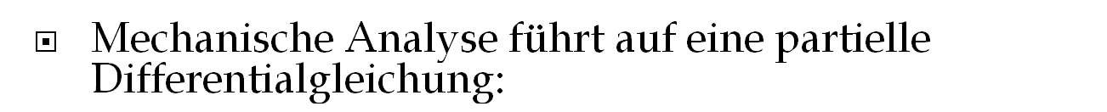

Annahmen:
  Schlanker Balken (schubstarr)
  Rotationsträgheit vernachlässigt
  Linear elastisch
23. April 2009

Slide 4

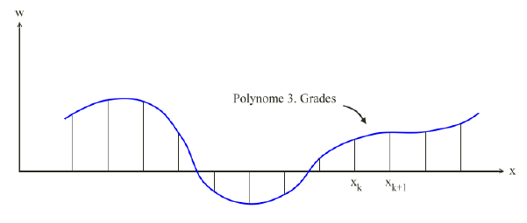
PDGL:
Diskretisierung in (n-1) Intervalle:
  Steigung und Auslenkung an Knotenpunkten im Vektor u gespeichert
  Stückweise Approximation durch Polynome 3.Grades
23. April 2009

Slide 5

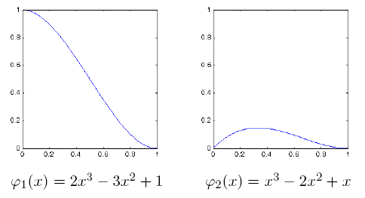
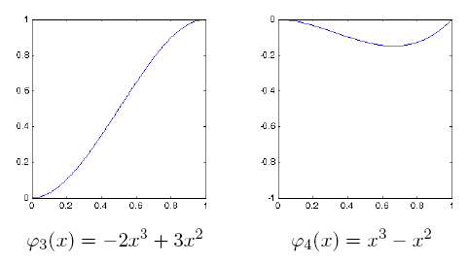
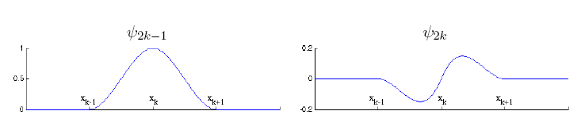

Basispolynome:
Basisfunktionen:
23. April 2009

Slide 6


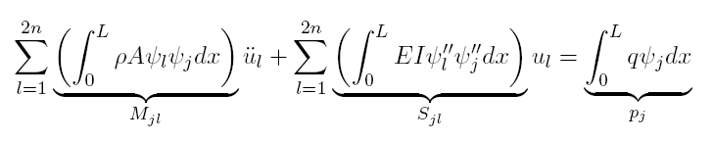
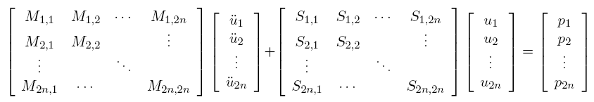

Schwache Formulierung mit Ansatzfunktion:
Einsetzen von w:
in Matrixschreibweise:
23. April 2009

Slide 7


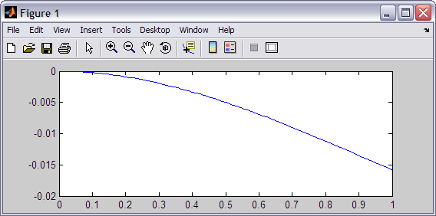
Im statischen Fall verschwinden alle zeitlichen Ableitungen (ü=0)
Lineares Gleichungssystem lösen mit der Cholesky-Methode
Stückweises Plotten der Polynome aus Lösungsvektor u
23. April 2009

Slide 8


Trägheitskräfte berücksichtigt -> Massenmatrix
Zu lösendes Differentialgleichungssystem:
Vergleich zweier Methoden (Matlab-Video):
  Eigenwertmethode (blau)
  Störmer-Verlet-Verfahren (rot)
23. April 2009

Slide 9
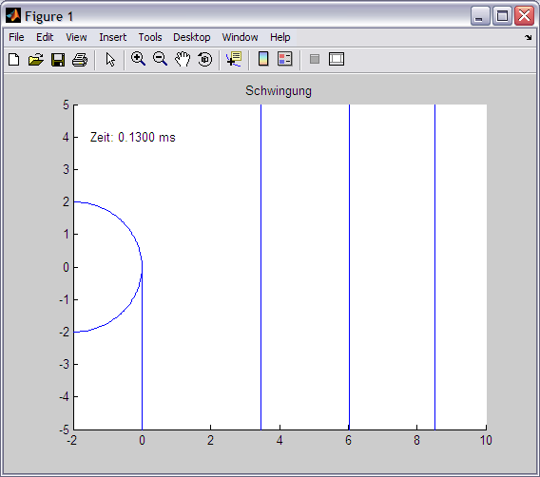
Schwäche des Störmer-Verlet-Verfahrens:
23. April 2009

Slide 10

Zusammenbau mehrerer Balken der selben Mathematik
Berücksichtigung der mechanischen Rand- und Übergangsbedingungen
Massen- und Steifigkeitsmatrix setzen sich aus den Balkenmatrizen sukzessiv zusammen
Löse „großes“ DGL-System wie zuvor
Editor ermöglicht Anwenderfreundlichkeit (Matlab)
23. April 2009

